Slide 1
Новое в законодательстве по охране труда
Кемерово
2023 год

Slide 2
НОВОЕ В ЗАКОНОДАТЕЛЬСТВЕ
Обучение охране труда
Оказание первой помощи
Расследование и учет случаев профессиональных заболеваний работников
Правила эвакуации при чрезвычайных ситуациях
Обязательное психиатрическое освидетельствование работников сферы образования

Slide 3
I. Обучение охране труда

Slide 4
Постановление Минтруда России, Минобразования России от 13.01.2003 N 1/29 "Об утверждении Порядка обучения по охране труда и проверки знаний требований охраны труда работников организаций"
Зарегистрировано в Минюсте России 12.02.2003 N 4209)
Документ утратил силу в связи с изданием Приказа Минтруда России от 29.10.2021 N 769н.
Постановление Правительства РФ от 24.12.2021 N 2464
"О порядке обучения по охране труда и проверки знания требований охраны труда"

Slide 5
Круг лиц, обязанных проходить обучение
руководитель организации, его заместители (обязанности по охране труда);
руководители структурных подразделений и их заместители;
работники организации, отнесенные к категории «специалисты»;
специалисты по охране труда;
работники рабочих профессий;
члены комиссий по проверке знаний, ответственные за инструктажи и обучение;
члены комиссий по охране труда,
уполномоченные представители профсоюзов и иных представительных органов.
Пункт 53 Постановления Правительства РФ от 24.12.2021 N 2464 "О порядке обучения по охране труда и проверки знания требований охраны труда"

Slide 6
Сотрудники, которые должны учиться только в спец. учебных центрах*
руководители организаций и филиалов;
председатель и члены комиссий по проверке знания требований по охране труда;
специалисты по охране труда, ответственные за инструктажи и обучение,
члены комиссий по охране труда,
уполномоченные представители профсоюзов;
сотрудники микропредприятий, ответственные за проверку знания требований охраны труда.
* Проверьте, чтобы он был внесен в реестр аккредитованных Минтрудом России обучающих организаций

Slide 7
Образцы программ обучения в спец. организациях
Обучение по общим вопросам и функционирования системы управления охраной труда, 16 ак. часов.
Обучение по безопасным методам и приемам выполнения, 16 ак. Часов.
Обучение безопасным методам и приемам выполнения работ повышенной опасности, 16 ак. часов.
Примерные перечни тем к каждой из программ указаны в приложении № 3 к Порядку № 2464.

Slide 8
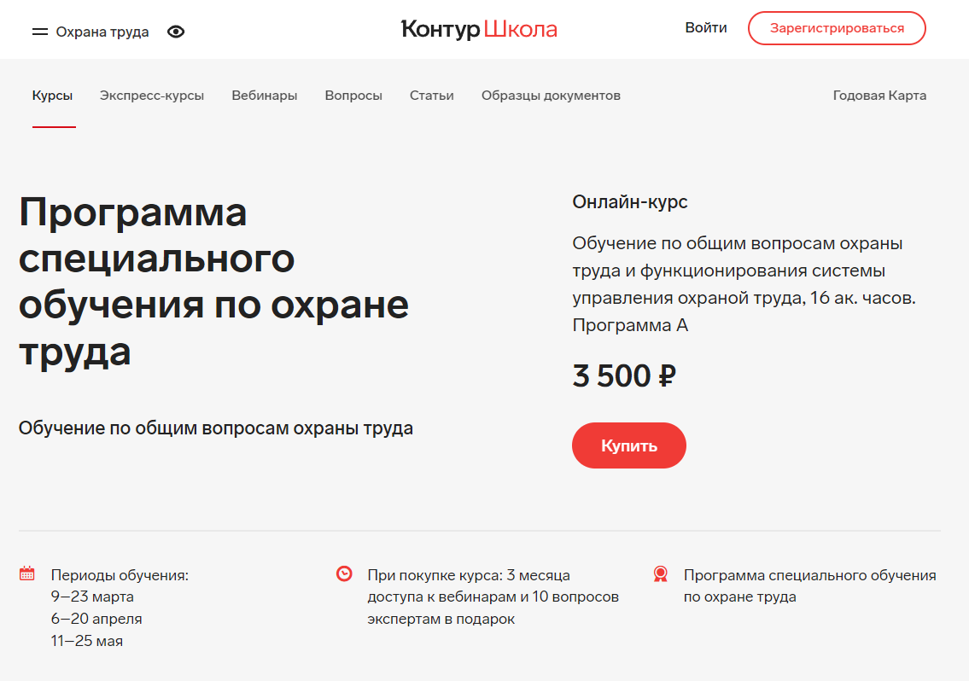
Дистанционное
обучение

Slide 9
Освобождение от прохождения первичного инструктажа по охране труда
ОСВОБОЖДЕНИЕ допускается, если их трудовая деятельность связана с персональными компьютерами и иная офисная организационная техника
при этом
другие источники опасности отсутствуют, а
условия труда по результатам проведения специальной оценки условий труда являются оптимальными или допустимыми.
Перечень профессий и должностей работников, освобожденных от прохождения первичного инструктажа по охране труда, утверждается работодателем.
пункт 13 Постановления Правительства РФ от 24.12.2021 N 2464 "О порядке обучения по охране труда и проверки знания требований охраны труда"

Slide 10
Обучение на предприятии
Комиссии работодателя по проверке знания требований охраны труда работников
проведение обучения по охране труда мин. количества работников в спец. организации
Минимальное количество работников - приложение № 4.
Пункт 85. Постановление Правительства РФ от 24.12.2021 N 2464 "О порядке обучения по охране труда и проверки знания требований охраны труда"

Slide 11
Минимальное количество работников, подлежащих обучению в спец. организациях
<*> В соответствии с критериями отнесения деятельности работодателей, к определенной категории риска, (утв. постановлением Правительства Российской Федерации от 21 июля 2021 года №1230. Обозначения категорий риска организаций: НР - низкого риска, УР - умеренного риска, СР - среднего риска, ВР - высокого риска, ЗР - значительного риска.
<**> Но не менее 3 человек на каждое обособленное структурное подразделение (филиал) с численностью более 50 человек, включая руководителя.

Slide 12
Самостоятельное обучение работников
Работодатели , осуществляющие деятельность по обучению своих работников вопросам охраны труда,
соответствующие требованиям пунктов 96 - 98 настоящих Правил
проинформировавшие Министерство труда и социальной защиты Российской Федерации о намерении осуществлять деятельность по обучению своих работников вопросам охраны труда
подлежат регистрации в реестре лиц, осуществляющих деятельность по обучению своих работников вопросам охраны труда
Пункт 106 Постановления Правительства РФ от 24.12.2021 N 2464

Slide 13
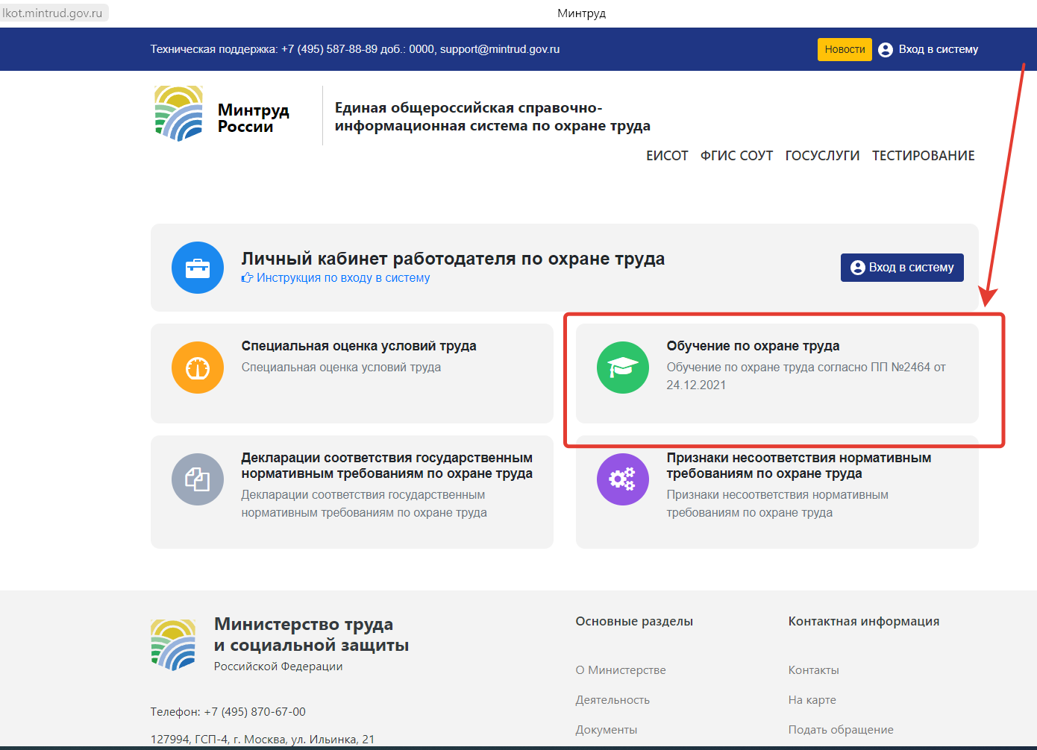
Передача сведений в реестр обученных лиц
Пункт 119 Постановления Правительства РФ от 24.12.2021 N 2464

Slide 14
Актуализировать программы необходимо:
при вступлении в силу нормативно-правовых актов, содержащих государственные требования охраны труда;
при вводе в эксплуатацию нового вида оборудования, инструментов и приспособлений, введении новых технологических процессов, сырья и материалов, требующих дополнительных знаний;
по требованию должностных лиц ГИТ, например во время проверки;
в случае изменения должностных обязанностей работников, непосредственно связанных с производственной деятельностью.

Slide 15
Периодичность обучения

Slide 16
II. Оказание первой помощи

Slide 17
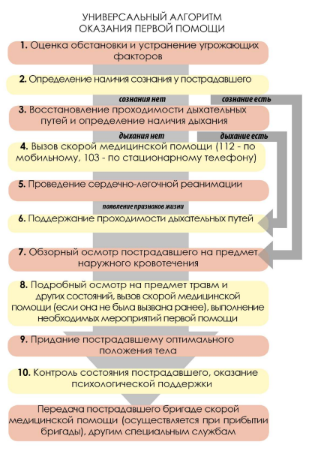
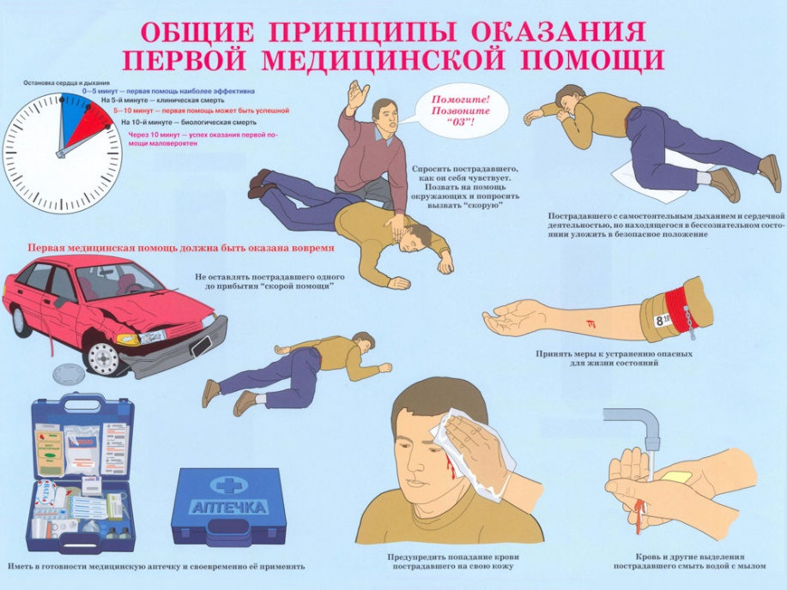
Письмо Минздрава России от 20.01.2023 N 30-2/И/2-791
«О направлении алгоритма оказания первой помощи»

Slide 18
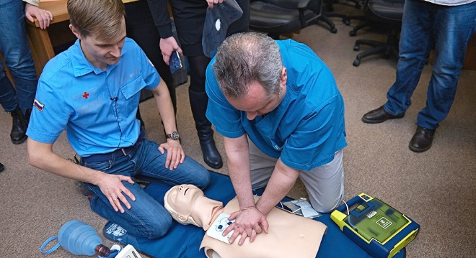
Текстовое описание алгоритма первой помощи

Slide 20
III. Расследование и учет случаев профессиональных заболеваний работников

Slide 21
Расследование и учет профзаболеваний
Постановление Правительства РФ от 05.07.2022 N 1206
"О порядке расследования и учета случаев профессиональных заболеваний работников"
Мед. организации должны направлять работников в центр профпатологии при подозрении на острое профзаболевание. Прежде это делали, только если выявили хроническое заболевание (если острое, то заключительный диагноз ставили сами).
Информировать работодателей клиникам придется не только о предварительном диагнозе острого заболевания, как прежде, но и о выявлении хронического.
При выявлении хронического заболевания мед. организации подают в центр профпатологии больше документов, чем было.
К прежнему списку добавили:
- карту эпидемиологического обследования (составляют при заражении инфекционным или паразитарным заболеванием);
- копии протоколов лабораторных испытаний на рабочем месте работника (при наличии их у работодателя).

Slide 22
IV. Правила эвакуации при чрезвычайных ситуациях

Slide 23
Эвакуация при чрезвычайных ситуациях
Федеральный закон от 21.12.1994 N 68-ФЗ
"О защите населения и территорий от чрезвычайных ситуаций природного и техногенного характера"
Руководитель организации, на территории которой может возникнуть или возникла чрезвычайная ситуация, вводит режим повышенной готовности или чрезвычайной ситуации … принимает решение об установлении уровня реагирования и о введении дополнительных мер по защите от чрезвычайной ситуации работников данной организации и иных граждан, находящихся на ее территории, а также о проведении эвакуационных мероприятий.
ст. 14, Федеральный закон от 21.12.1994 N 68-ФЗ (ред. от 04.11.2022) "О защите населения и территорий от чрезвычайных ситуаций природного и техногенного характера"

Slide 24
Постановление Правительства РФ от 19.09.2022 N 1654
При принятии решения о проведении эвакуационных мероприятий … при угрозе возникновения или возникновении чрезвычайных ситуаций на этих объектах :
а) осуществляют оповещение работников и граждан, находящихся на объектах указанных органов, корпораций и организаций, о проведении эвакуационных мероприятий, маршрутах и способах проведения эвакуационных мероприятий;
б) организуют вывод (перевозку) работников и граждан, находящихся на объектах указанных органов, корпораций и организаций, в безопасные районы (места), а также при необходимости вынос (вывоз) материальных и культурных ценностей за пределы воздействия поражающих факторов источника чрезвычайной ситуации.
пункт 11 Постановления Правительства РФ от 19.09.2022 N 1654 "Об утверждении Правил проведения эвакуационных мероприятий при угрозе возникновения или возникновении чрезвычайных ситуаций природного и техногенного характера"

Slide 25
V. Обязательное психиатрическое освидетельствование работников сферы образования

Slide 26
Психиатрическое освидетельствование
Приказ Минздрава России от 20.05.2022 N 342н
"Об утверждении порядка прохождения обязательного психиатрического освидетельствования работниками, осуществляющими отдельные виды деятельности, его периодичности, а также видов деятельности, при осуществлении которых проводится психиатрическое освидетельствование"
(Зарегистрировано в Минюсте России 30.05.2022 N 68626)
Начало действия документа - 01.09.2022.

Slide 27
Психиатрическое освидетельствование в образовании

Slide 28
Ответственность работодателя за допуск работника к исполнению трудовых обязанностей без прохождения обязательного медосмотра, обязательного психиатрического освидетельствования либо при наличии медицинских противопоказаний
Допуск к исполнению трудовых обязанностей работника, который не прошел в установленном порядке … обязательное психиатрическое освидетельствование … может повлечь административное наказание по ч. 3 ст. 5.27.1 КоАП РФ, а именно наложение штрафа:
- на должностных лиц и индивидуальных предпринимателей - в размере от 15 до 25 тыс. руб.;
- на юридических лиц - от 110 до 130 тыс. руб.

